Slide 1
«Если хочешь быть здоров-занимайся спортом»

Slide 2
Отгадайте загадку:
- Что на свете дороже всего?

Slide 3
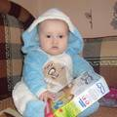
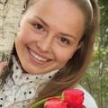
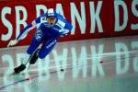
здоровье

Slide 4
- А что такое здоровье?
Здоровье – это нормальная деятельность организма, его полное физическое и психическое благополучие.

Slide 5
Здоровье человека – это главная ценность жизни каждого из нас.
Его нельзя купить ни за какие деньги и ценности. Здоровье перевешивает все остальные блага жизни. “Здоровый нищий счастливее больного короля” (цитата Шопенгауэра).

Slide 6
Правила игры:
-Уважай каждого в своей команде
-Уважай свих соперников, не оскорбляй
- Если сомневаешься в ответе, подумай еще раз
-Сначала отвечает команда, которой дает слово ведущий

Slide 7
РАЗМИНКА

Slide 8
Викторина «Анаграммы»
- физкультура
ЗКУЛЬФИТРАУ
ДКАЗАРЯ
ЛКАЗАКА
ЕНГИАГИ
ЛКАПРОГУ
амнытиви-
- зарядка
- закалка
-гигиена
-прогулка
витамины

Slide 9
Продуктовые корзины

Slide 10
Режим дня | Гигиена | Питание | Уход за зубами | Спорт
100
100
100
100
100
200
200
200
200
200
300
300
300
300
300
400
400
400
400
400
500
500
500
500
500

Slide 11
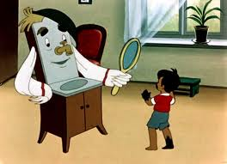
Гигиена
100
Нежно пенясь, не ленясь
С нас смывает пыль и грязь.

Slide 12



Мыло.

Slide 13
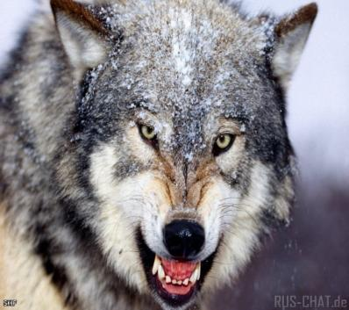

Гигиена
200
Хожу – брожу не по лесам,
А по усам, по волосам,
И зубы у меня длинней,
чем у волков и медведей.

Slide 14

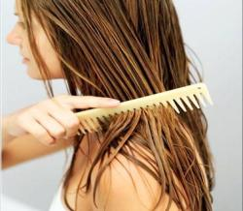
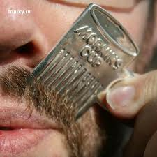
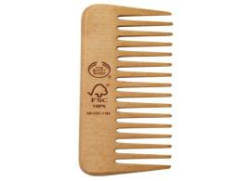

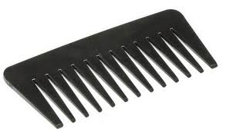
Расчёска.

Slide 15

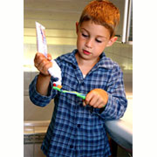

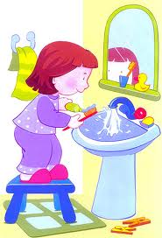
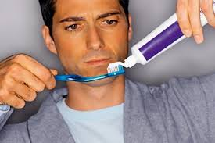
Гигиена
300
Для предупреждения заболевания
зубов рекомендуется использовать
зубные пасты, содержащие этот элемент.

Slide 16
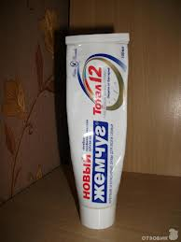


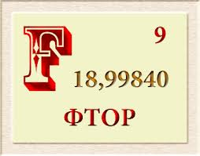
Зубная паста с фтором.

Slide 17

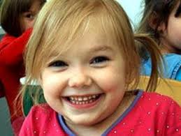

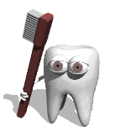
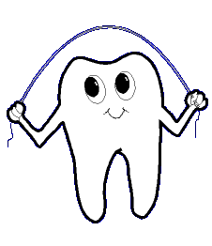

Гигиена
400
Это средство служит профилактикой
кариеса, но чрезмерное употребление
приводит к перенапряжению слюнных желез,
желез желудка и кишечника.

Slide 18
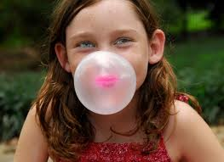
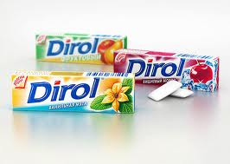

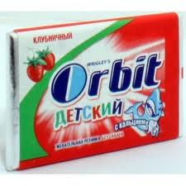
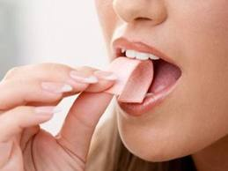
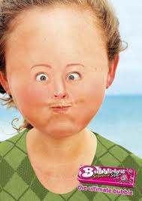
Жевательная резинка.

Slide 19

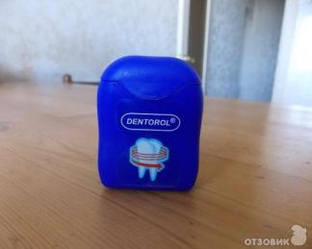
Гигиена
500
Как иначе называется приспособление,
кроме зубной щётки и зубочистки,
используемое для чистки зубов.

Slide 20
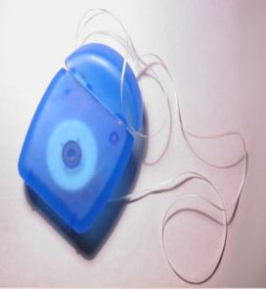
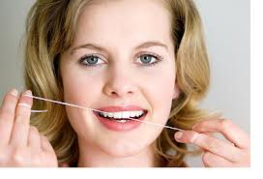
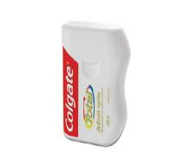
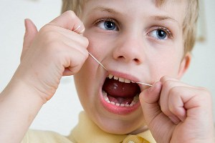
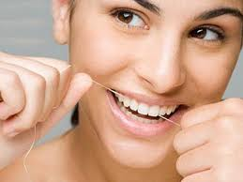
Зубная нить.

Slide 21
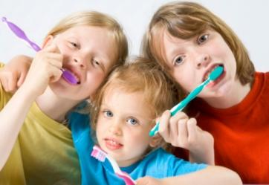
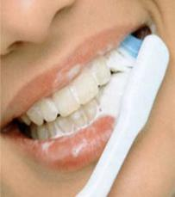

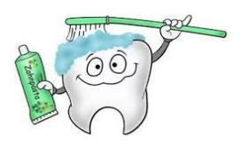
Уход за зубами
100
Сколько раз в день мы чистим зубы?

Slide 22
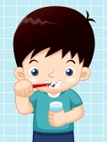
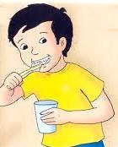

Два раза в день: утром и вечером.

Slide 23

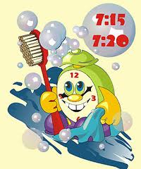
Уход за зубами
200
Сколько минут мы чистим зубы?

Slide 24
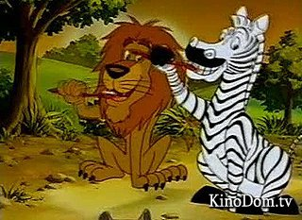
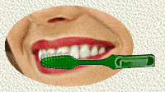
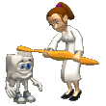
Две – три минуты.

Slide 25
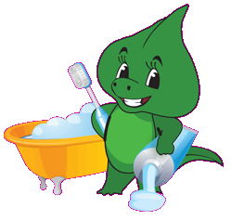
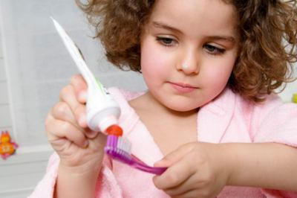
Уход за зубами
300
Какое количество зубной пасты
надо наносить на щётку?

Slide 26
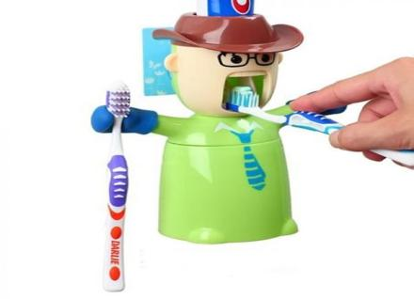
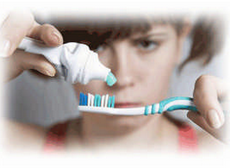
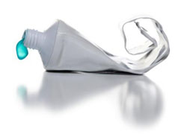
С горошину.

Slide 27
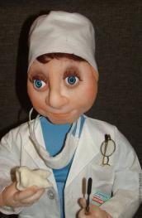
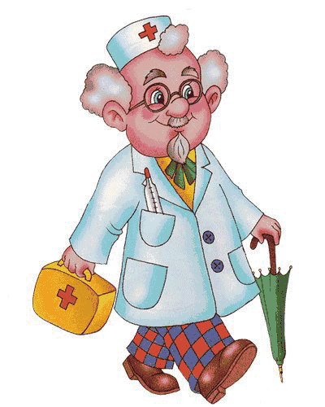
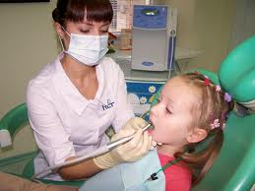
Уход за зубами
400
Этот врач лечит зубы и дёсны.
Меня не каждый любит,
чиню - латаю зубы.

Slide 28

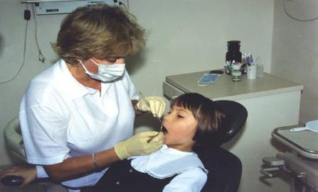
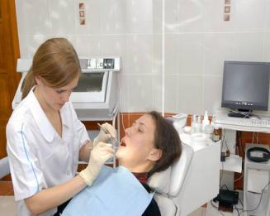
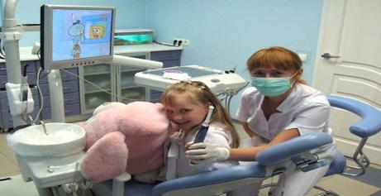
Стоматолог.

Slide 29
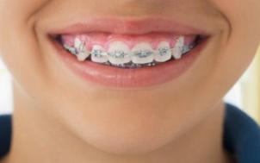

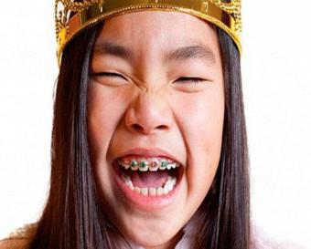
Уход за зубами
500
Этот врач исправляет
прикус с помощью пластинок.

Slide 30



Врач ордодонт.

Slide 31

питание
100
Сколько раз в день человек
должен питаться?

Slide 32




Четыре раза.

Slide 33


питание
200
Чай заварят ароматный
И целебный и приятный.
Витаминами богат
Нашей розы дикий брат.

Slide 34


Шиповник.

Slide 35


питание
300
Какой витамин помогает нам предупредить простудные заболевания?

Slide 36



Витамин С.

Slide 37


питание
400
Что полезно есть на завтрак?

Slide 38




Кашу.

Slide 39


питание
500
Какое вещество содержится
в моркови,
придавая ей оранжевый цвет?

Slide 40




Каротин.

Slide 41



Режим дня
100
Утром раньше поднимайся,
Бегай, прыгай, отжимайся.
Для здоровья, для порядка
Людям всем нужна …

Slide 42


Зарядка.

Slide 43



Режим дня
200
Болеть мне некогда, друзья,
В футбол, хоккей играю я.
И очень я собою горд,
Что дарит мне здоровье…

Slide 44



Спорт.

Slide 45

Режим дня
300
Когда нужно есть больше: во время завтрака, обеда или ужина?

Slide 46


Во время обеда.

Slide 47
Режим дня
400
В этом состоянии люди проводят треть своей жизни. Оно полезно и необходимо?

Slide 48


Сон.

Slide 49

Режим дня
500
Она необходима для снятия стресса,
поддержания хорошего настроения,
встречи с друзьями, отдыха.

Slide 50



Прогулка.

Slide 51


Спорт
100
Вид спорта в котором
используют ракетку и волан?

Slide 52


Бадминтон.

Slide 53


В какую игру любил играть на досуге крокодил Гена?
Спорт
200

Slide 54


В шахматы.

Slide 55



Спорт
300
Какой мяч тяжелее волейбольный,
футбольный или баскетбольный?

Slide 56




Баскетбольный мяч.

Slide 57

Игра в кегли, которые нужно сбить при помощи тяжёлых шаров.
Спорт
400

Slide 58


Боулинг.

Slide 59



Спорт
500
Командная игра с овальным мячом.

Slide 60


Регби.

Slide 61
Молодцы, ребята!

Slide 62
Желаю вам:
Никогда не болеть;
Правильно питаться;
Быть бодрыми;
Вершить добрые дела.
В общем, вести здоровый образ жизни!

